Slide 1
中国特色社会主义民主政治
市政府研究室研究中心
2017年11月9日
2

Slide 2
目录
一、引言
二、十九大报告有关内容
三、中国特色社会主义民主政治的内涵
四、面临的挑战
五、发展路径
六、结语

Slide 3
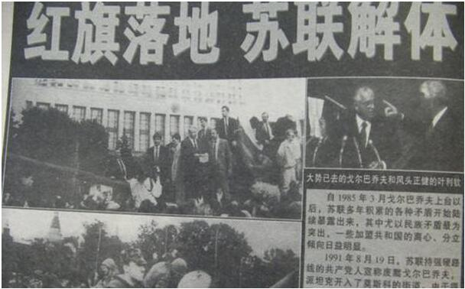
一、引言
1.苏联解体和东欧剧变以来，世界格局发生了巨大变化。社会主义阵营无论是国家数量还是国土面积、居民人数、经济总量都大幅下降。一些国家从社会主义倒退回资本主义，而且从原来濒临崩溃的情况中渐渐复苏过来。
推倒柏林墙

Slide 4
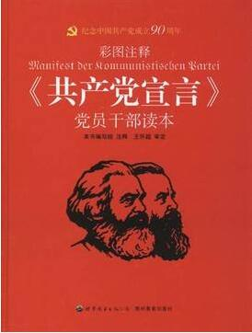
一、引言
2.马克思主义关于“社会主义必然代替资本主义”的论断是否过时了？实践证明社会主义理论已经被抛弃了？

Slide 5
一、引言
3.甚至有些人公开认为：中国的政治体制改革要走西方的道路。
西方民主制度的核心要素是“三权分立”、“议会制”、“多党制”。
西方发达国家与中国政治制度对比

Slide 6
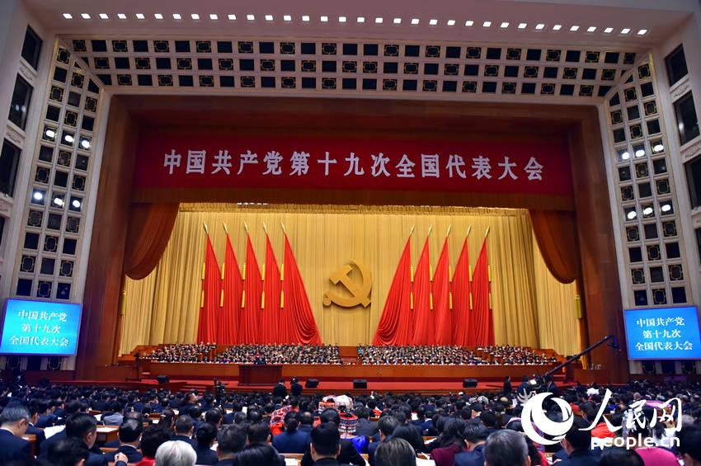
二、十九大报告有关内容
二、新时代中国共产党的历史使命
全党要更加自觉地增强道路自信、理论自信、制度自信、文化自信，既不走封闭僵化的老路，也不走改旗易帜的邪路，保持政治定力，坚持实干兴邦，始终坚持和发展中国特色社会主义。
十九大开幕式

Slide 7
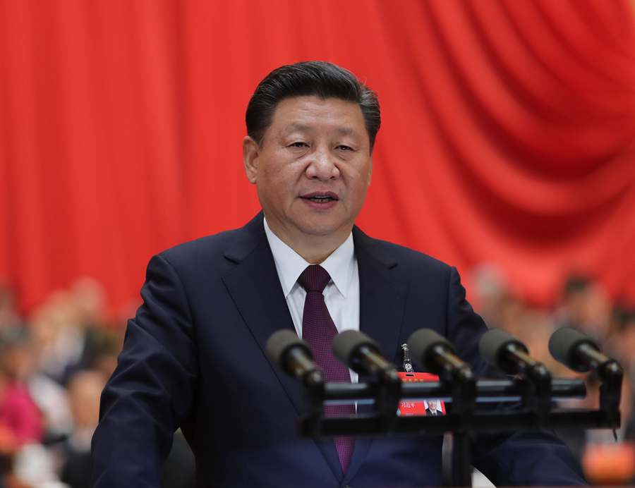
二、十九大报告有关内容
六、健全人民当家作主制度体系，发展社会主义民主政治
我国是工人阶级领导的、以工农联盟为基础的人民民主专政的社会主义国家，国家一切权力属于人民。我国社会主义民主是维护人民根本利益的最广泛、最真实、最管用的民主。发展社会主义民主政治就是要体现人民意志、保障人民权益、激发人民创造活力，用制度体系保证人民当家作主。
习近平代向大会作报告

Slide 8
三、中国特色社会主义民主政治的内涵
邓小平：“社会主义民主，是工人、农民、知识分子和其它劳动者所共同享有的民主，是历史上最广泛的民主。”（《邓小平文选》第二卷第168页）
中国特色社会主义民主政治的本质特征：人民当家作主。

Slide 9
三、中国特色社会主义民主政治的内涵
1.中国特色民主政治是在中国共产党领导下的民主政治。
（1）中国的民主制度是在共产党的领导下建立和发展起来的，没有中国共产党的领导就没有现行的民主政治发展。
（2）政治体制改革的目标不是削弱党的领导，而是加强和改善党的领导，巩固党的执政地位。
（3）中国特色的民主政治坚持辩证处理民主与集中的关系，强调民主基础上的集中和集中指导下的民主。

Slide 10
三、中国特色社会主义民主政治的内涵
2.中国特色民主政治是社会主义民主政治。
（1）社会主义的民主政治的本质是人民当家作主。
（2）人民民主是社会主义的本质属性，也是社会主义与其他社会形态的本质区别之一。
（3）实施依法治国的基本方略，建设社会主义法治国家。

Slide 11
三、中国特色社会主义民主政治的内涵
3.中国特色民主政治是基于中国国情的民主政治。
（1）政治制度不能脱离特定社会政治条件和历史文化传统来抽象评判，不能生搬硬套外国政治制度模式。
（2）中国独特的文化传统，独特的历史命运，独特的基本国情，注定了我们必然要走适合自己特点的发展道路。
（3）中国是一个社会主义国家，必须长期坚持、不断完善人民代表大会制度。

Slide 12
三、中国特色社会主义民主政治的内涵
4.中国特色民主政治是不断发展的民主政治。
（1）政治体制改革是广泛而深刻的社会变革，必须从其基础性条件培育着手。
（2）政治体制改革应遵循民主政治建设的规律，在现有政治制度基础上实行增量改革，审慎行事。
（3）多年的基层民主制度的探索实践证明自下而上稳步推进的民主是成功的。

Slide 13
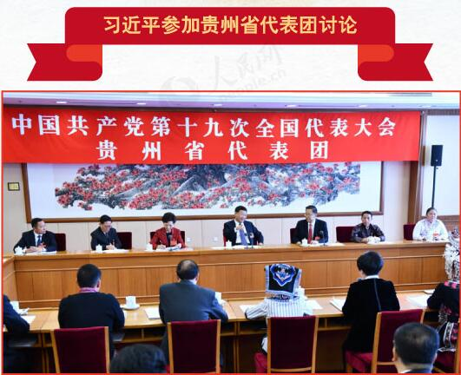
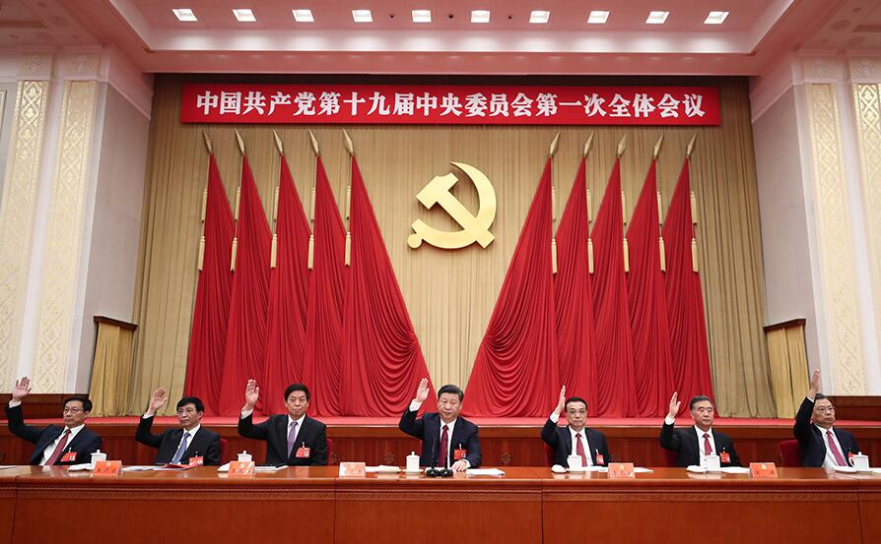
三、中国特色社会主义民主政治的内涵
总的来说，中国特色民主政治是中国共产党的领导、人民当家作主和依法治国的有机统一。它是充分体现人民主体精神和共同利益的民主政治，是一党执政的民主政治，是不断扩大的民主政治，是自下而上的民主政治，是在新形势下继续坚持和完善民主集中制的民主政治。

Slide 14
四、面临的挑战
1.从国际上看，处于强势地位的西方国家、国际机构、各国的非政府组织、各国的政治研究机构和媒体都会或多或少介入别国尤其是发展中国家的民主化进程。
库尔德旗帜
加泰罗尼亚旗帜

Slide 15
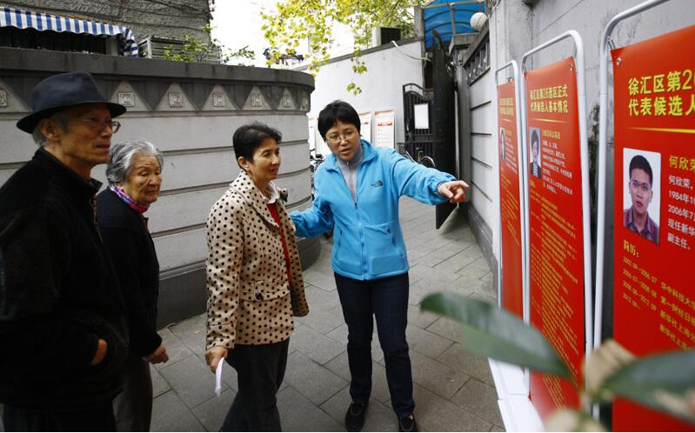
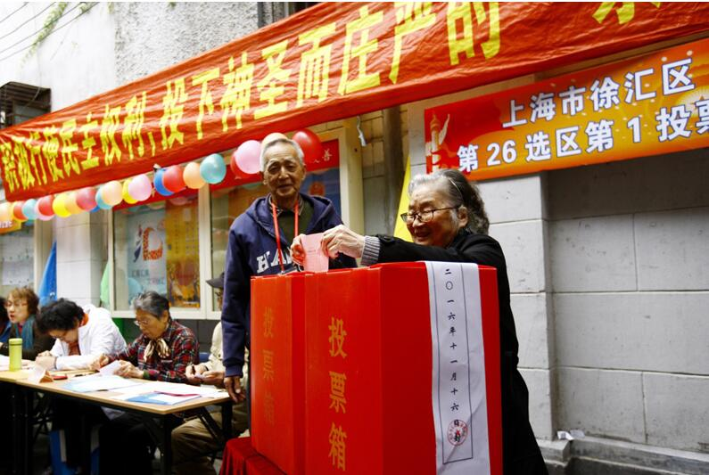
四、面临的挑战
2. 从国内来看，改革开放带来了社会结构、政治参与主体，利益诉求和价值观念的多元化，这给执政党带来了挑战。
介绍候选人情况
基层人大代表选举

Slide 16
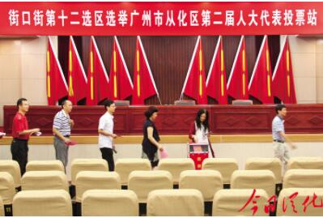
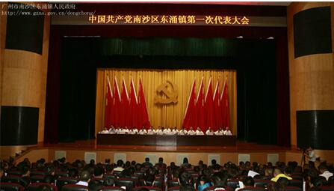
四、面临的挑战
3.近年来，民众的民主意识逐渐觉醒，但因为长期以来没有直接参与民主政治，会出现较长时间的政治激情，这需要加以适当的引导。
从化区人大代表选举
南沙区东涌镇党代表大会

Slide 17
四、面临的挑战
4.在发展民主政治的过程中，社会中存在的不公现象（如贫富分化的问题）如果得不到解决，容易引发社会矛盾。

Slide 18
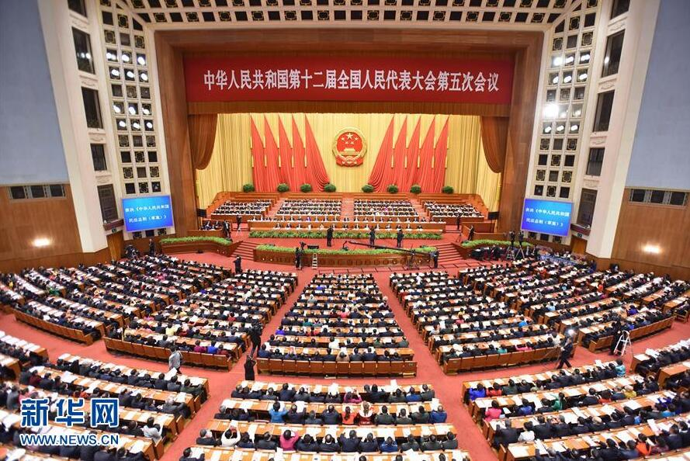
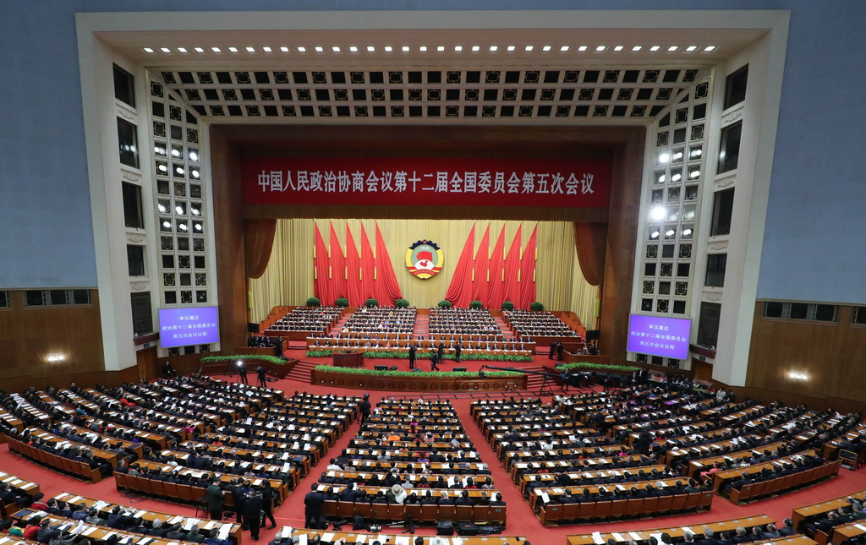
四、面临的挑战
5.在民主的制度化、法律化建设上，还有很多需要完善的地方。如人民代表大会制度、政治协商制度、基层民主政治制度等。
人大会议
政协会议

Slide 19
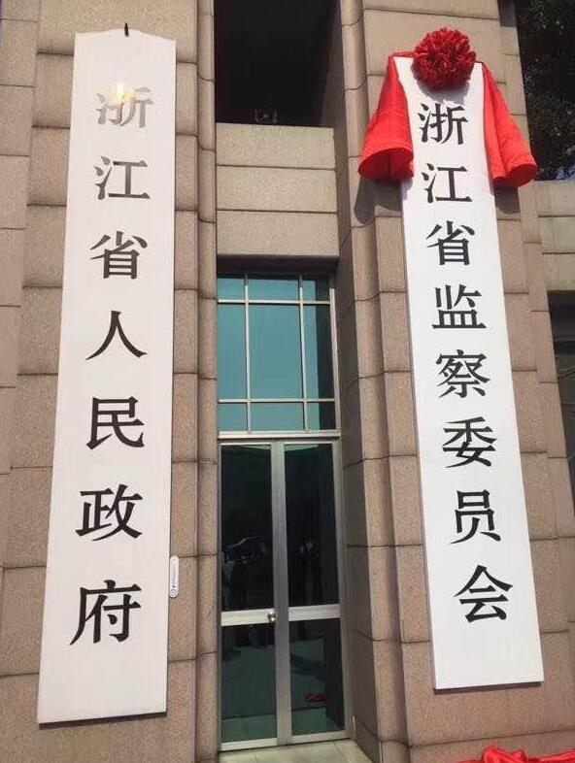
五、发展路径
政治改革的重点：
1.政府的权力转移。逐步实现从权力本位到权利本位转变。
2.建立严密的监督体系。完善党内民主，健全监督和制约机制，加强党内监督。
3.加快法治建设。科学配置权力，完善权力运行程序。

Slide 20
六、结语
1.中国特色社会主义政治发展道路，是近代以来中国人民长期奋斗历史逻辑、理论逻辑、实践逻辑的必然结果，是坚持党的本质属性、践行党的根本宗旨的必然要求。
2.中国特色的民主政治才是符合我国具体国情的政治道路，并且中国的民主政治完全不亚于西方的民主政治。
3.中国特色社会主义政治制度是中国共产党和中国人民的伟大创造。我们完全有信心、有能力把我国社会主义民主政治的优势和特点充分发挥出来，为人类政治文明进步作出充满中国智慧的贡献！

Slide 21
谢 谢！

